Slide 1
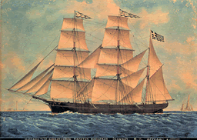
Τα ιστιοφόρα πλοία

Slide 2
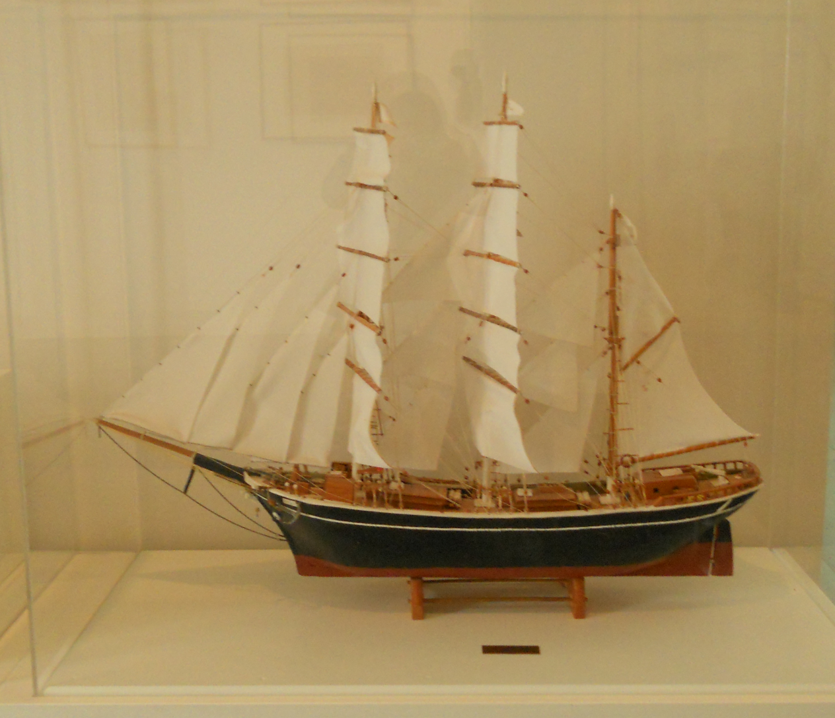
ΟΜΟΙΩΜΑΤΑ ΙΣΤΙΟΦΟΡΩΝ

Slide 3
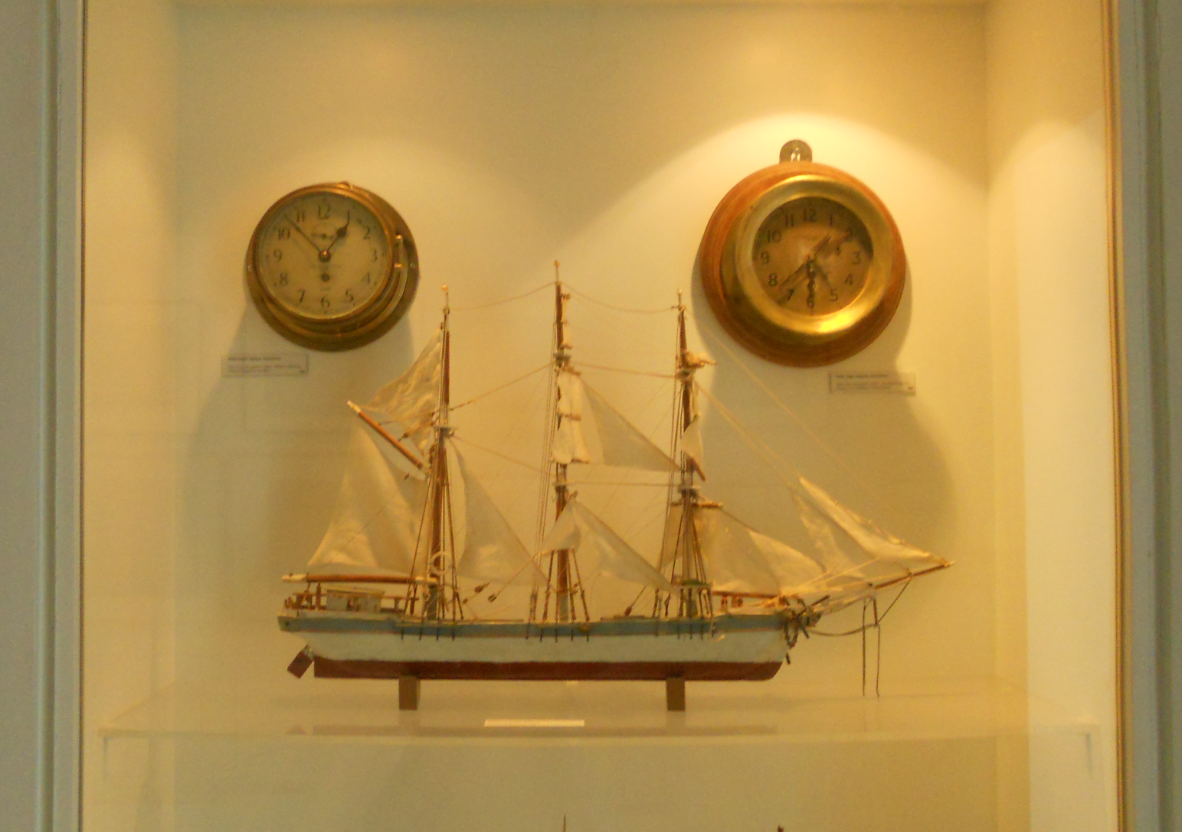

Slide 4
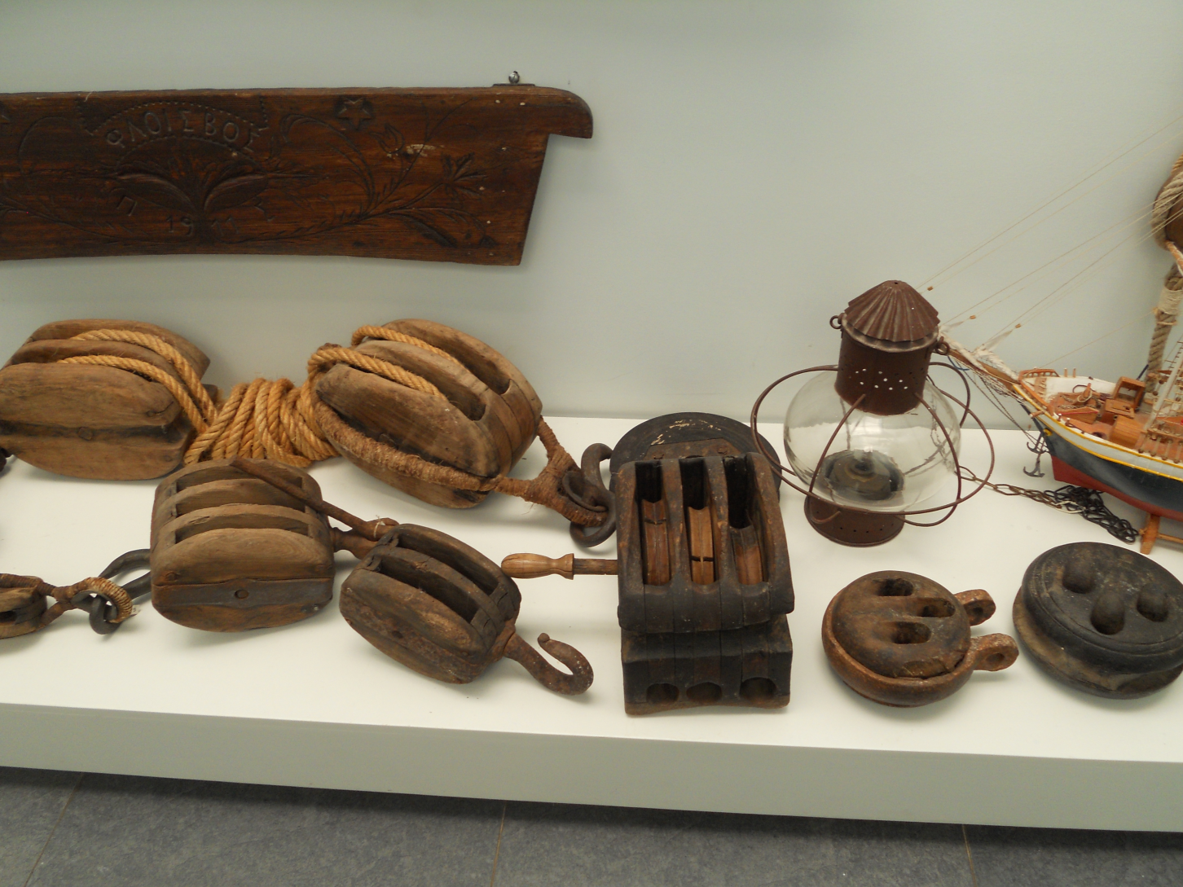
Εξαρτήματα ιστιοφόρων

Slide 5
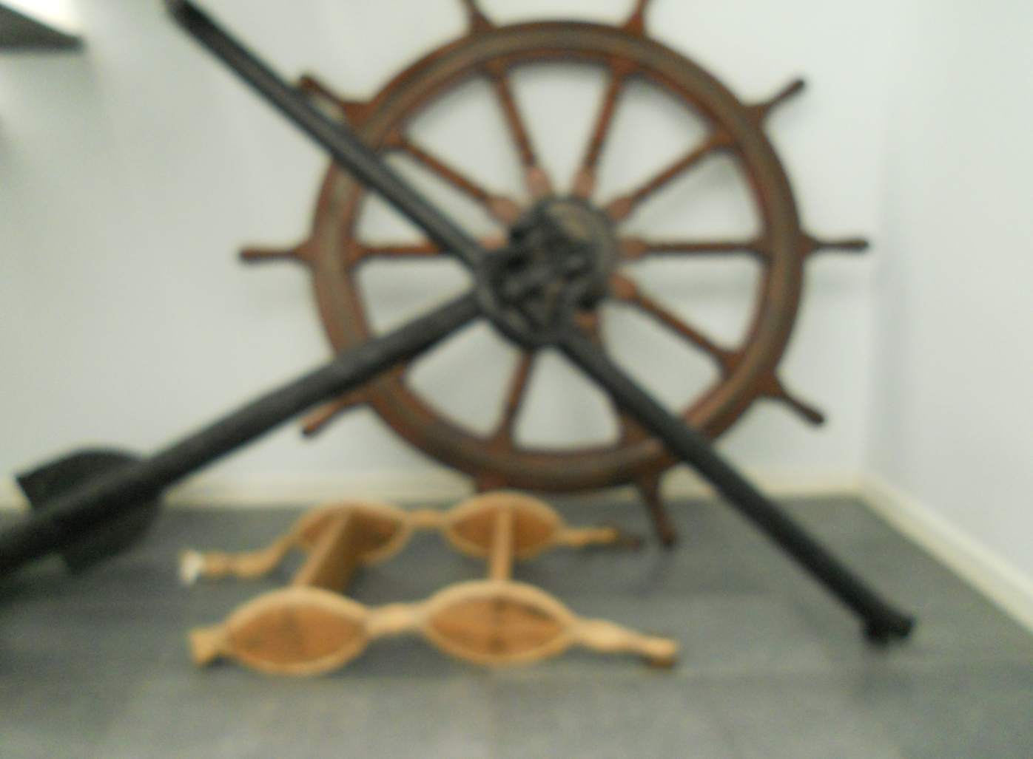

Slide 6
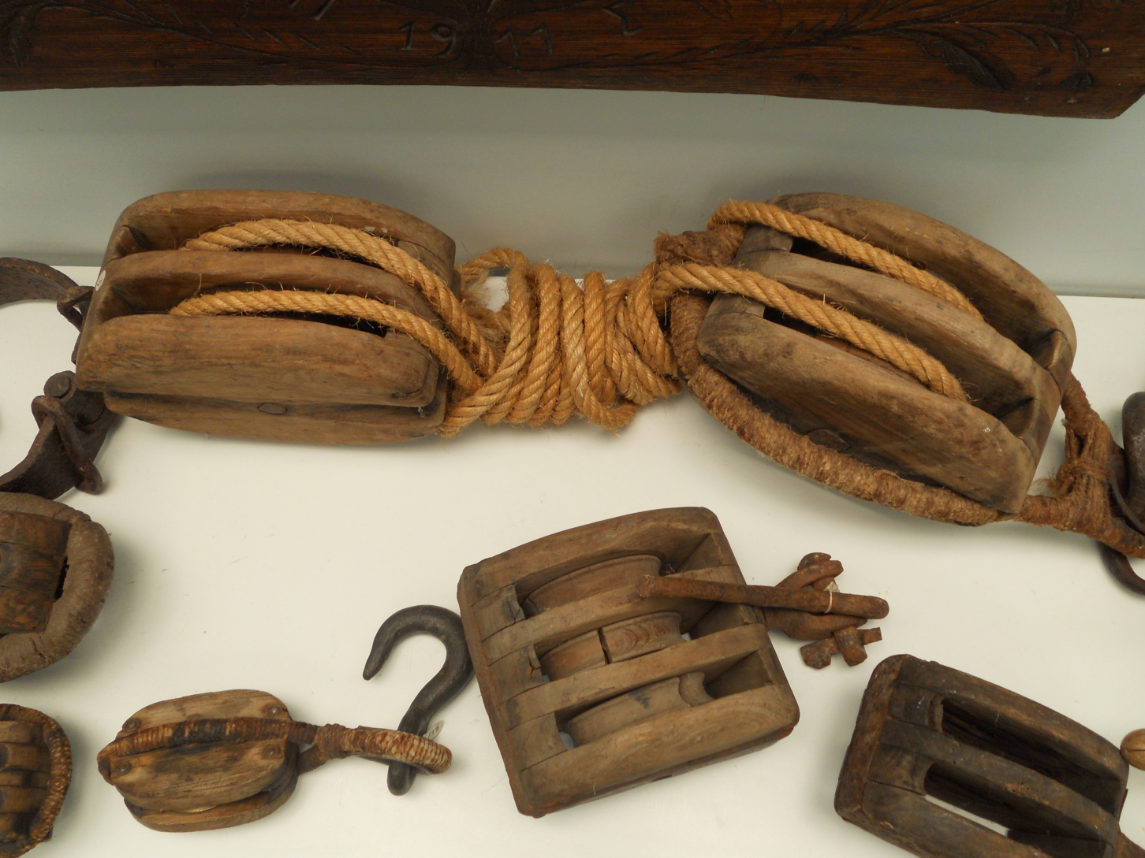

Slide 7
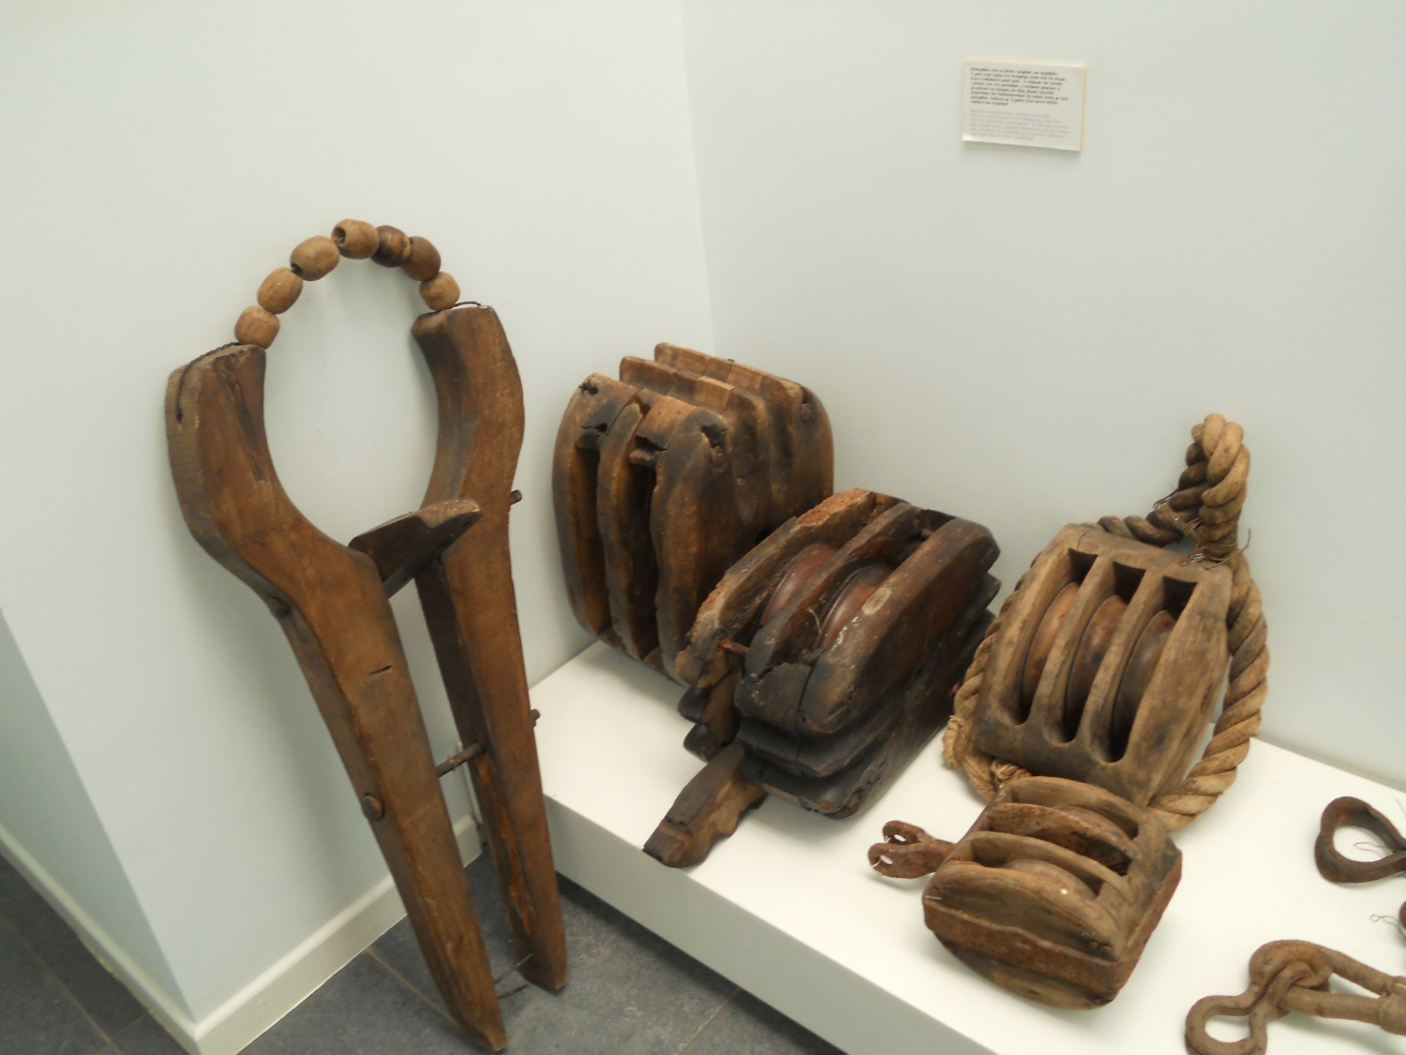

Slide 8
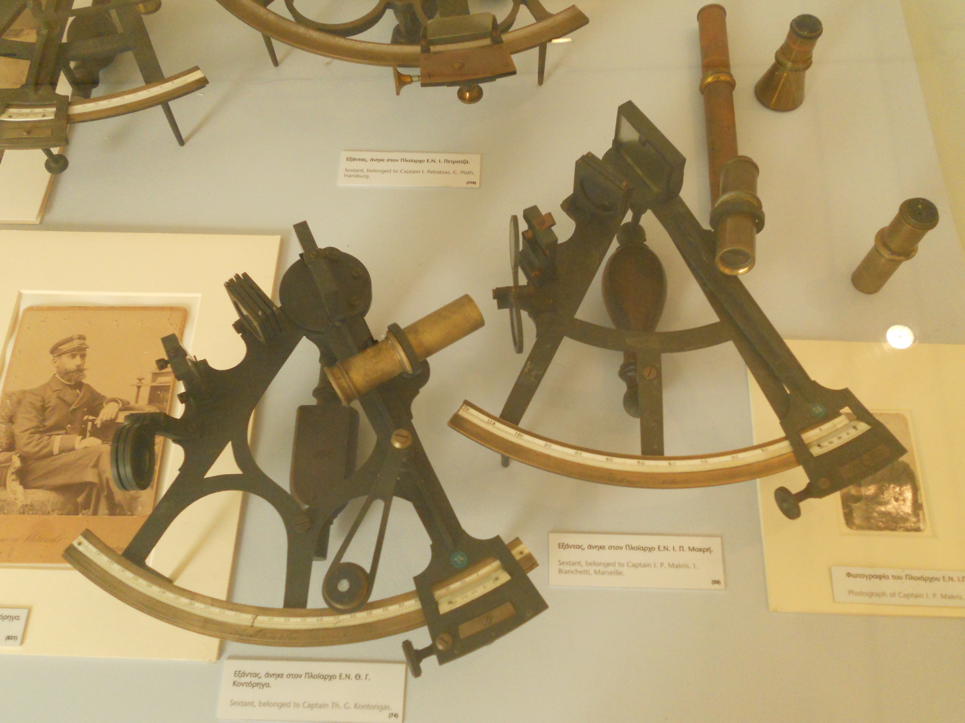
ΟΡΓΑΝΑ ΝΑΥΣΙΠΛΟΪΑΣ

Slide 9
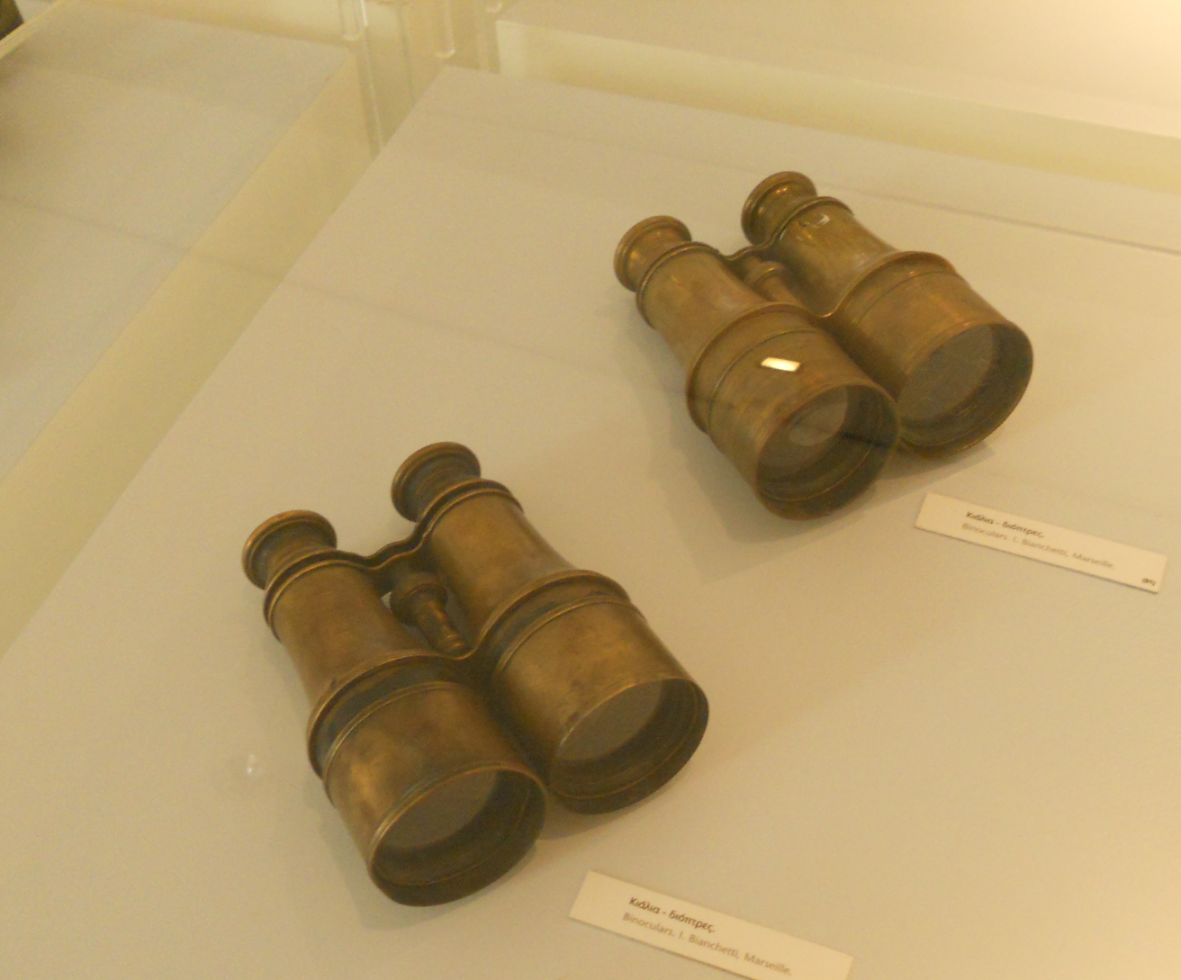

Slide 10
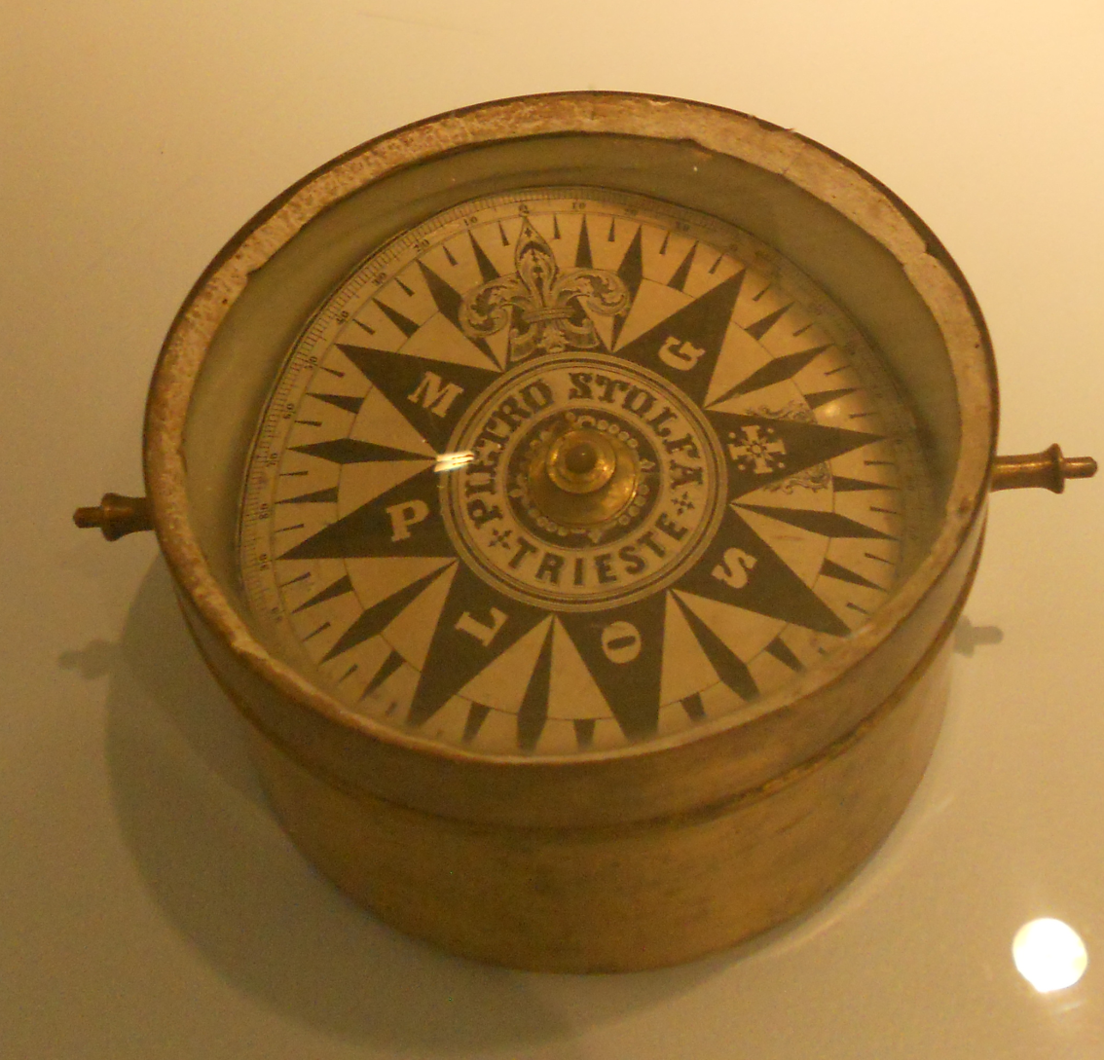

Slide 11
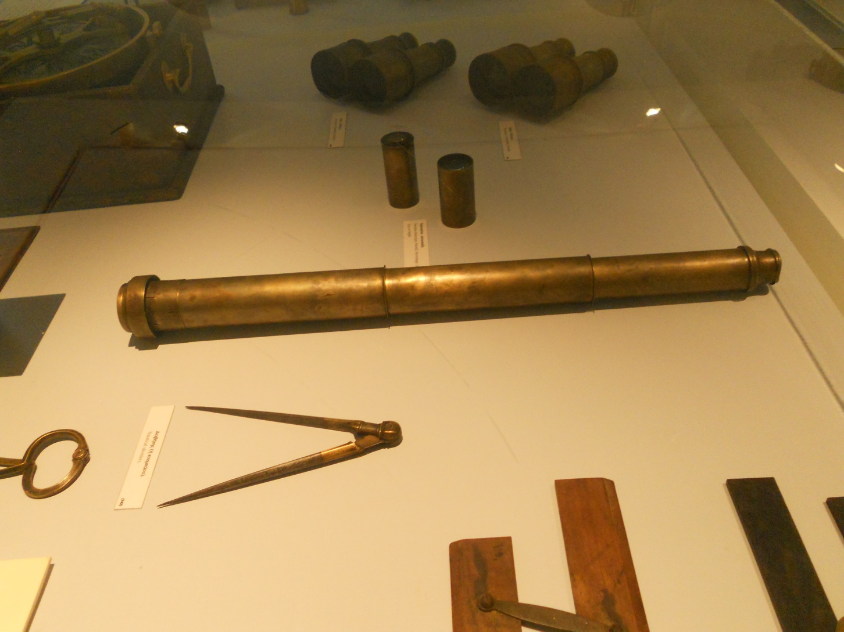

Slide 12
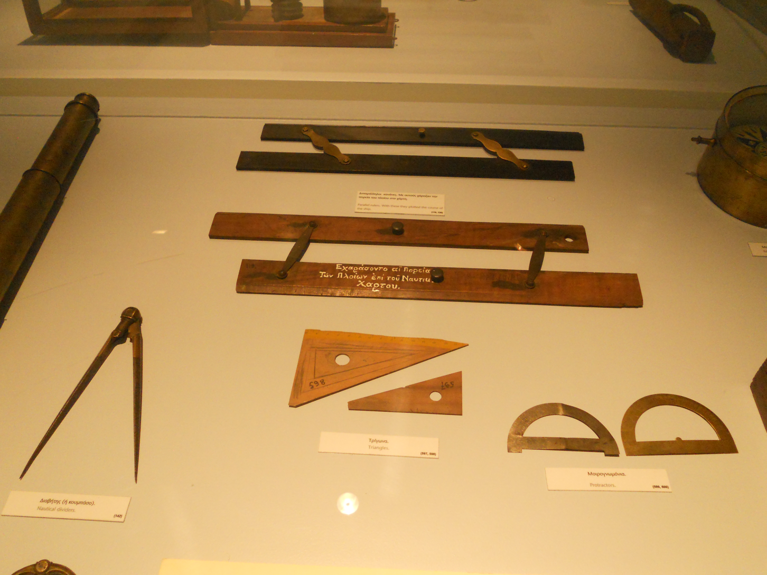

Slide 13
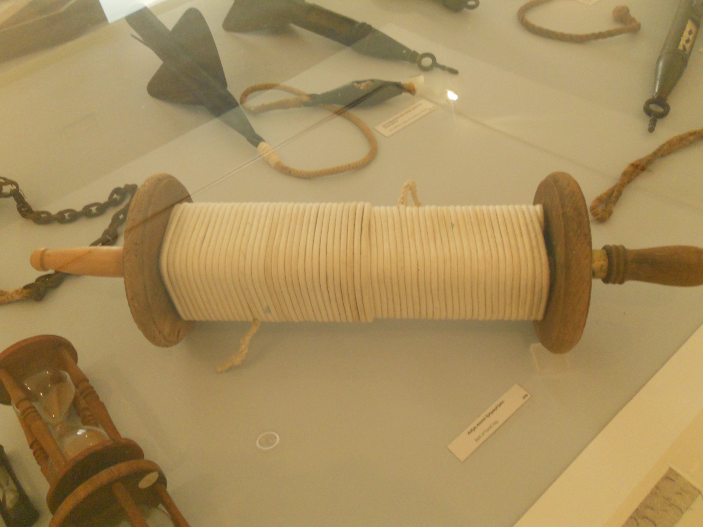

Slide 14
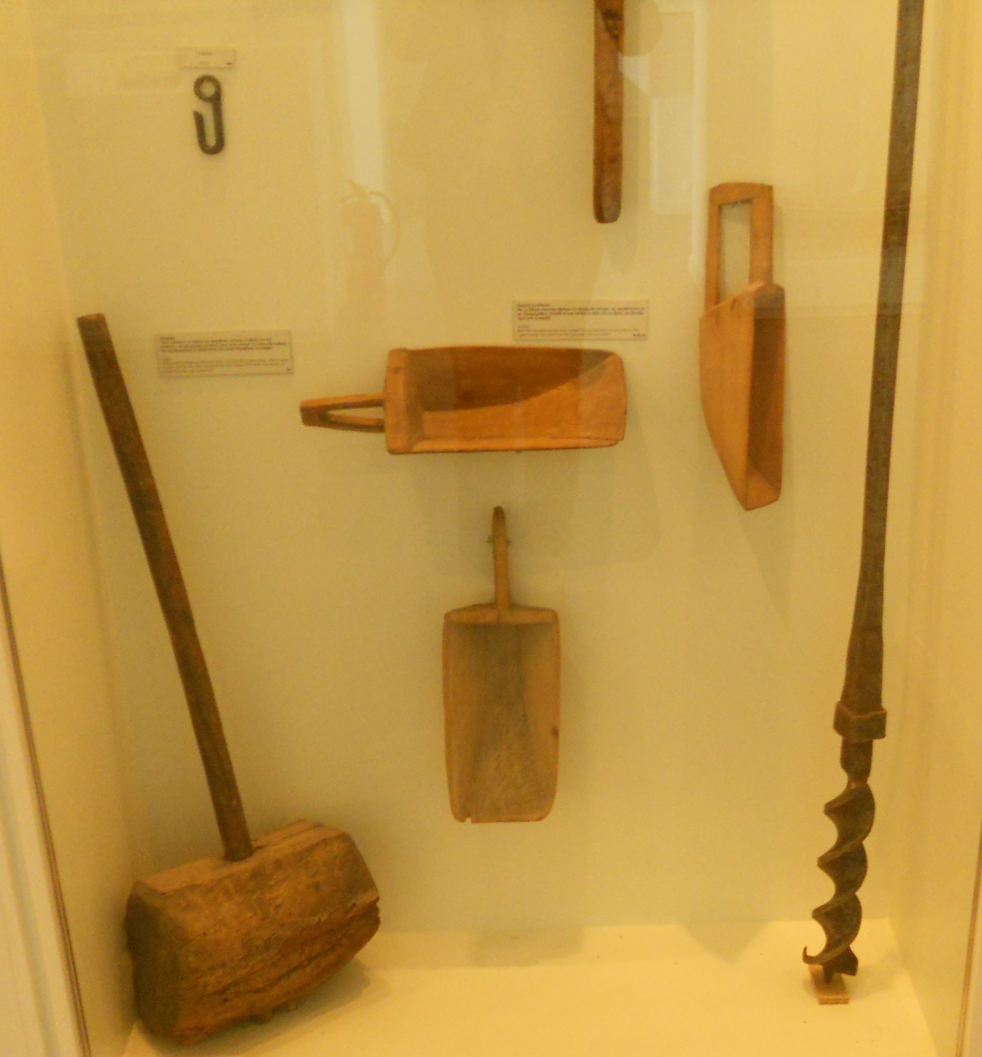
ΕΡΓΑΛΕΙΑ ΝΑΥΠΗΓΙΚΗΣ

Slide 15
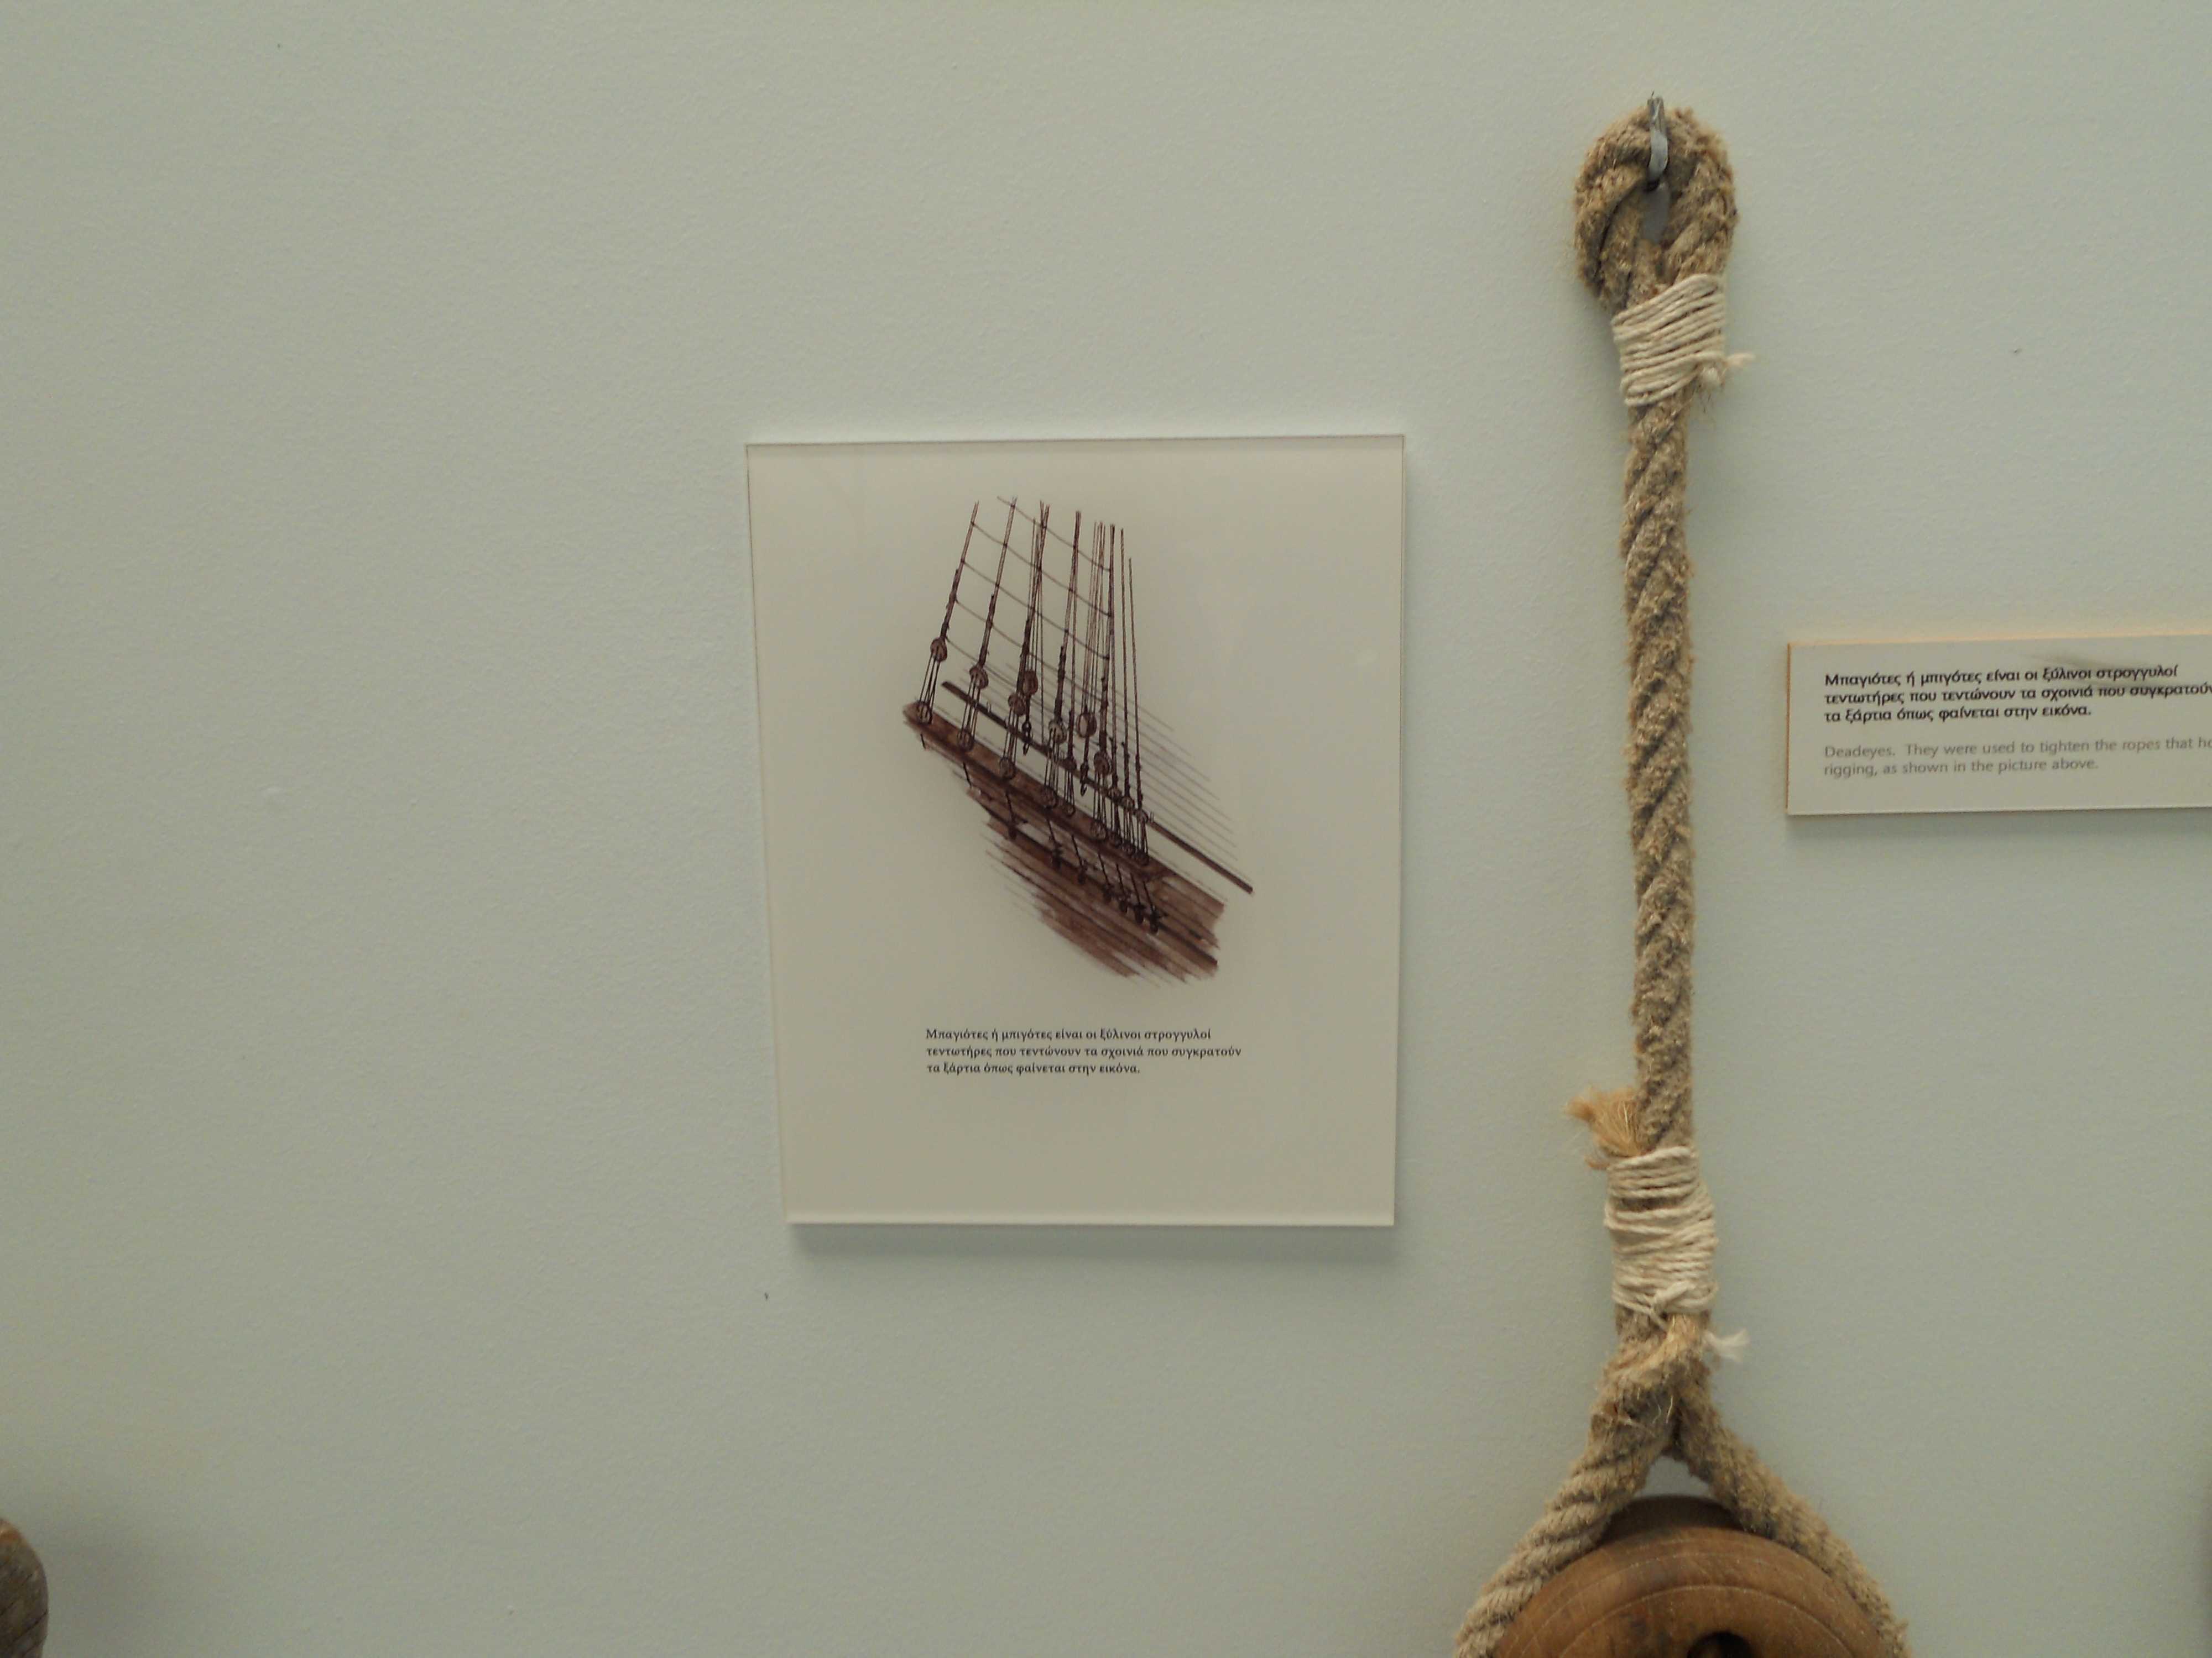
ΙΣΤΙΑ - ΣΧΟΙΝΙΑ

